Slide 1


Det här är vi
Nätverket bildades 2010
Medlemmarna samarbetar inom privatekonomisk utbildning
Över 90 olika myndigheter, organisationer och företag är medlemmar
Finansinspektionen samordnar – kansliet finns på FI
Nytt namn – Nationella nätverket för finansiell folkbildning

Slide 2
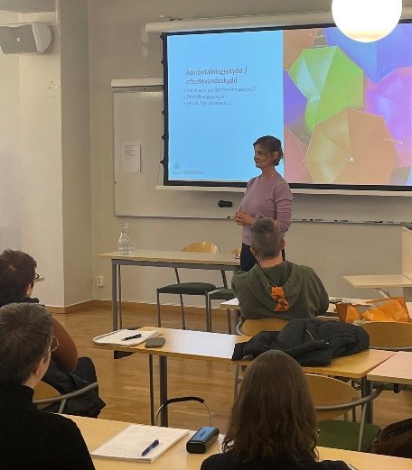
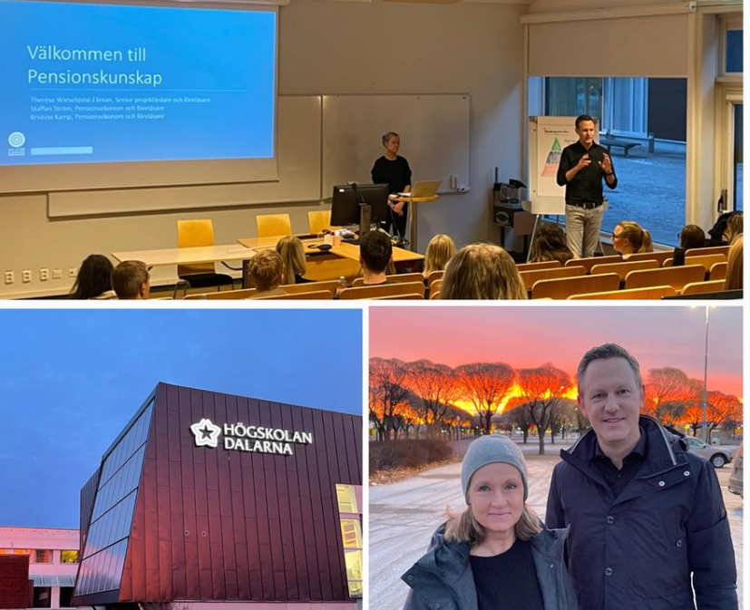
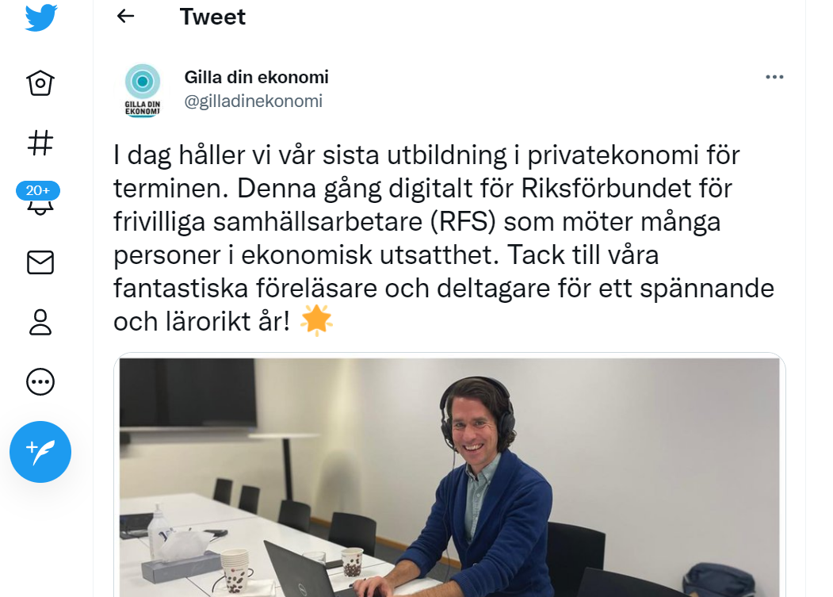

Vad har vi gjort hittills?
• Vi har utbildat nästan 7 000 vidareinformatörer vid 200 olika utbildningstillfällen.
• Exempel på målgrupper: - Seniorer - Fackligt förtroendevalda och medlemmar - Blivande personalvetare och ekonomer - Budget- och skuldrådgivare - Diakoner med flera som i sin yrkesroll träffar ekonomiskt utsatta - Hem- och konsumentkunskapslärare

Slide 3


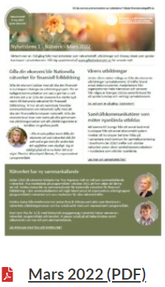
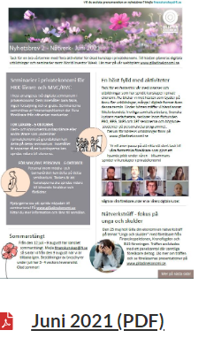
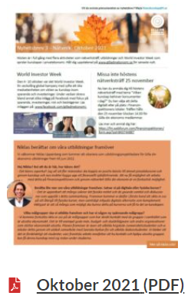
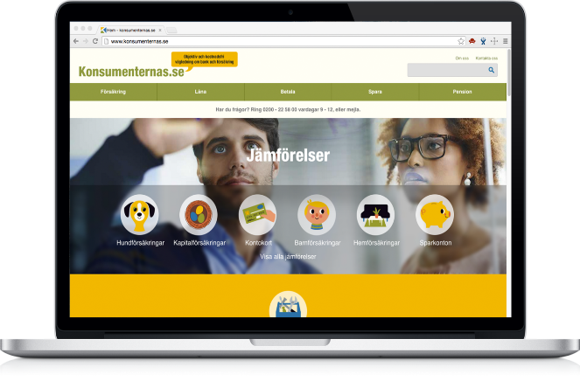

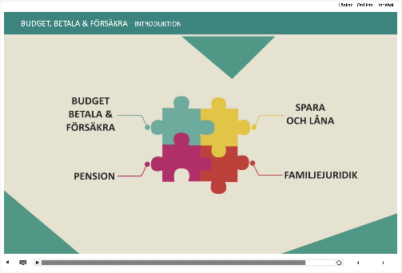
Gratis material att ta del av
• Broschyrer för nedladdning
• E-utbildning ”Trygga din ekonomi”
• Nyhetsbrev nätverk 3-4 ggr/år
• Podden ”Privatekonomi med Finansinspektionen”
www.gilladinekonomi.se

Slide 4
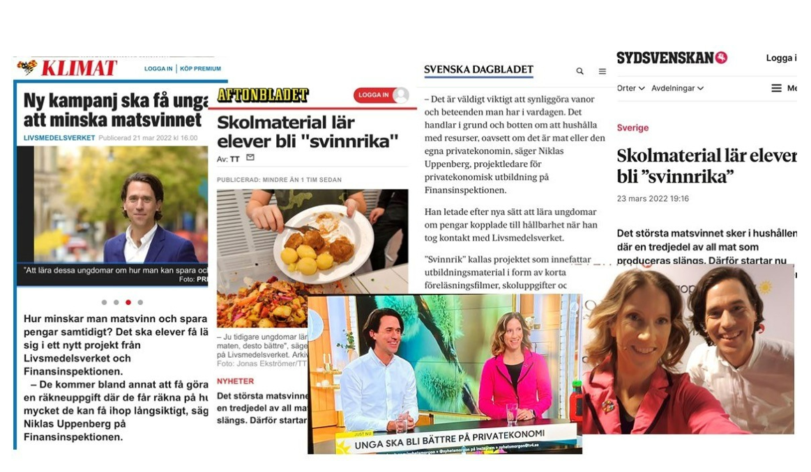
Nya idéer för att nå nya grupper

